Slide 1
Cravings catering
This emotionally driven commercial follows the journey of a single family through life’s major celebrations—starting from wedding moving through baby showers, birthdays and gatherings. In each moment, the catering service is present—setting the table, delivering food, or serving guests with care. The story emphasizes how the joy around the table grows with each stage of life, creating a deep emotional connection between food, family, and celebration. Claiming we are with their life journey!

Slide 2


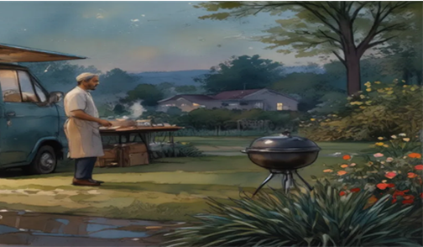
Ext, garden, afternoon (wedding)
የሰርጉን ዝግጅት እያስተባበረች
እየተዋከበች ጠረጴዛውን ስትገፋ
የወይን ጠርሙስ ጠረጴዛዎቹ ላይ እየደረደረች ተጨማሪ መኖሩን እየጠየቀች
ዝናብ ግሪል ማድረጊያው ላይ ሲዘንብ እና ሲያረጥበው
ሰርጉ እንደተበላሸ አስባ ተናዳ መሬት ላይ ቁጭ ስትል
ጉዋደኛዋ ጋር ስልክ ስትደውል
የCravings catering ባለሙያዎች ከጉዋደኛዋ ጋር
ከvan ውስጥ ለሰርጉ catered buffet ፈገግ እያሉ ሲያወርዱ

Slide 3



ሰርገኞቹ ሲገቡ
V.O (ትርጉም ያለውን ቀኖን)
አይታቸው surprised ስትሆን
V.O (ከጅማሮው)
ምግቡን እያሰናዱ
ሁለት ትልልቅ ሰዎች ጣፍጧቸው ምግቦቹን ከchafing dish
ላይ ቀጥታ እያነሱ እየበሉ ሲሳሳቁ
V.O(ህልሞትን እንዳሰቡት )
እየበሉ እየጠጡ እንግዶቹ ሲዝናኑ
V.O (ለማድመቅ)
ኬክ እየቆረሱ
3

Slide 4


ዘመዶቻቸው ሁሉም እነሱን እያዩ እየተሳሳቁ ሲደነሱ
ደስ ብሏት ከcraving catering ባለሞያ ጋር high five ስትል
V.O (እኛ ከርሶ ጋር ነበርን)
ከጅማሮው ትርጉም ያለውን ቀኖን፣ ህልሞትን ፣እንዳሰቡት ለማድመቅ እኛ ከርሶ ጋር ነበርን

Slide 5
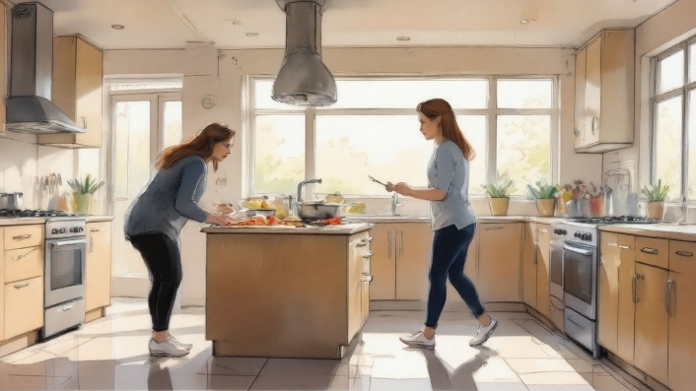
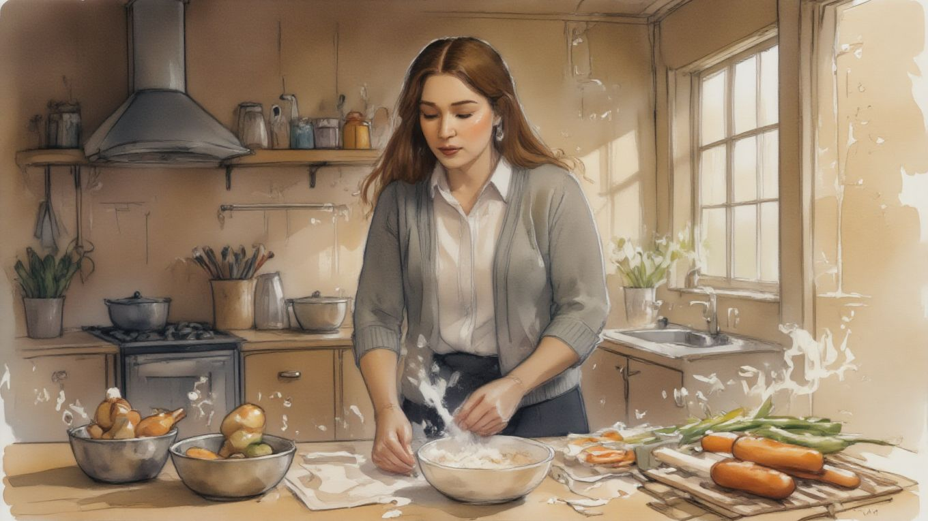
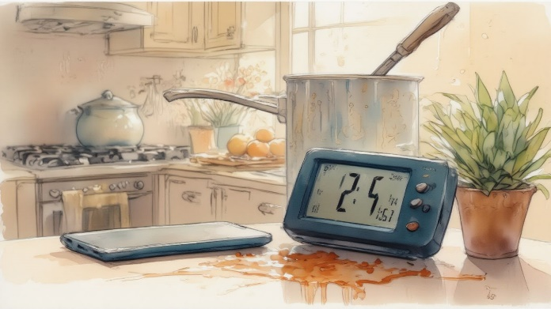

IN, kitchen, day (babyshower)
ሁሉም ጉዋደኞቹዋ በየፊናችው ለጓደኛቸው baby shower
ኩሽና ውስጥ ምግብ እያዘጋጁ
አንደኛዋ በችኮላ እያዘጋጀችው ያለው ምግብ ሲደፋባት
Kitchen timer ሲጮህ
ሌላኛዋ ኦቭኑን ስትከፍተው ኬኩ አሮባት ጭስ ሲወጣ
እየተዋከበች መሳቢያ ውስጥ እቃ ስትፈልግ የcravings catering flyer ታገኛለች
በራሪ ወረቀቱን ይዛ እየደወለች

Slide 6
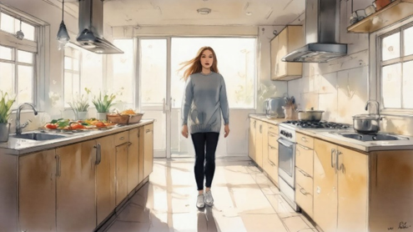



እርጉዝ ጉዋደኛዋ መስላት በሩን በድንጋጤ ስትከፍት
የበሩ ድውል ሲጮህ ምግቡን አዘጋጅተው ስላልጨረሱ ደንግጣ ስትቆም
የ craving catering ፈገግ ብለው ባለሙያዎች በር ላይ ቆመው
ኪችን ውስጥ ምግቡን እያዘጋጁ
V.O (እንደ ህይወት ጉዞዎ)
ምግቡ ተዘጋጅቶ አልቆ
እርጉዟ ስትመጣ በተዘጋጀው baby shower ስትደነግጥ
7

Slide 7
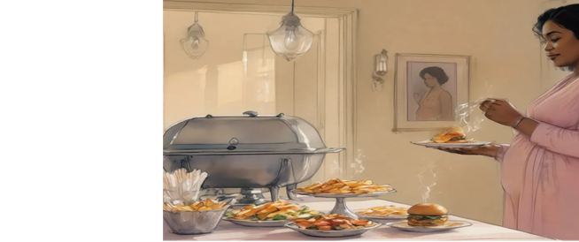
ሲቀበሏት
ምግቡ ጣፍጧት ምጧ እንደመጣ ስትጮህ
እርጉዟ የተዘጋጀውን ምግብ እየቀመሰች
V.O(እኛም ወደ ገበታው)
በመሸወዳቸው ስትስቅባቸው
እየበሉ እየተሳሳቁ
V.O (የምናመጣው ደስታ እያደገ)
ተደናግጠው ጓደኛዋ መታ ስትደግፋት
8

Slide 8
ኬክ እየቆረሰች
V.O እንደ ህይወት ጉዞዎ እኛም ወደ ድግሱ የምናመጣው ደስታ እያደገ

Slide 9
IN, day( birthday)
6 አመት የሚሆናት ባለ ልደት ልጅ ከእንቅልፏ ስትነሳ
ከክፍሉዋ እየሮጠች ወደ ሳሎን ቤተሰቦቹዋ ስትመጣ
ልደቷን እንደረሱት ለማስመሰል ቁጭ ብለው ሳያዩዋት ወሬ እያወሩ አባትየው እናትየውን ሲጠቅሳት እና ሲሳሳቁ
በጥርጣሬ አይን ስታያቸው
ከ craving catering የመጣች ባለሞያ በያዘችው እቃ ጠረጴዛውን መታ በድምጹ ወደሷ እንድትዞር ስታደርጋት
V.O (በፍቅር፣ በሳቅ የሚያቆራኘንን ጣእም )
መሸወዷ ሲገባት ሲሳሳቁ

Slide 10
አባትዋ ላይ ተንጠላጥላ ወደ ምታከብርበት ቦታ ሲወስዳት
ከቤተሰቧ እና ከጓዋደኞቿ ጋር እያከበረች
V.O (የሚመኙትን ማእድ በማቅረብ )
V.O በፍቅር፣ በሳቅ የሚያቆራኘንን ጣእም የሚመኙትን ማእድ በማቅረብ

Slide 11
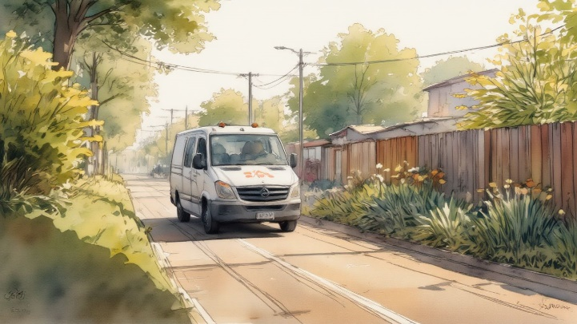
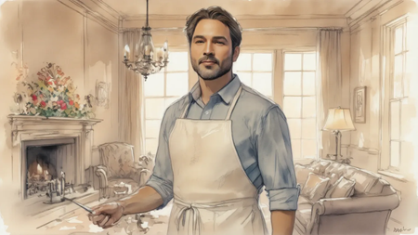
IN,house,day(Family gathering)
ለቤተሰብ ስብስቡ የሚሆን ምግብ ይዞ
የ cravings catering van ሲመጣ
እየጠበቀች የነበረችው ሴት በመስኮት አይታ ተረጋግታ ስትተነፍስ
V.O (እረፍትዎ)
ሙሉ ቤተሰብ እየበላ እየተደሰተ
V.O (በእያንዳንዱ ስብስብ ገበታዎን ምንሞላ ብቻ ሳይሆን)
ሲደንሱ የcravings ባለሙያዎች ሲቀላቀሉዋቸው
v.o (በወሳኝ ቀን ላይ ማንቀር ዘመድ ታሪኮ ሆነን )
የcravings catering ባለሞያ
ከድግስ ውስጥ ወደ ካሜራው ዞርብሎ
V.O ( በጉዞዎ አብረኖት አለን)
እረፍትዎ፣ በእያንዳንዱ ስብስብ ገበታዎን ምንሞላ ብቻ ሳይሆን በወሳኝ ቀን ላይ ማንቀር ዘመድ ታሪኮ ሆነን-በጉዞዎ አብረኖት አለን

Slide 12
Cravings catering (logo)
No matter the moment… let us cater the memory

